Slide 1

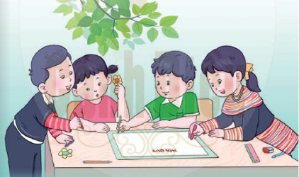
BÀI GIẢNG ĐIỆN TỬ CHƯƠNG TRÌNH MỚI 2020
ĐẠO ĐỨC 1
(Cánh diều)

Slide 2


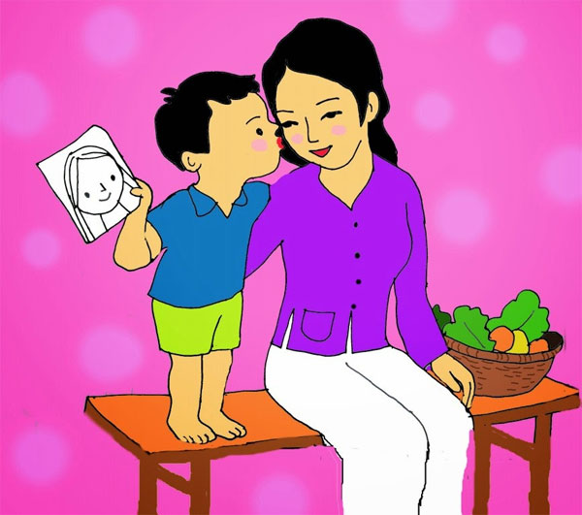
Chủ đề
QUAN TÂM, CHĂM SÓC NGƯỜI THÂN TRONG GIA ĐÌNH

Slide 3

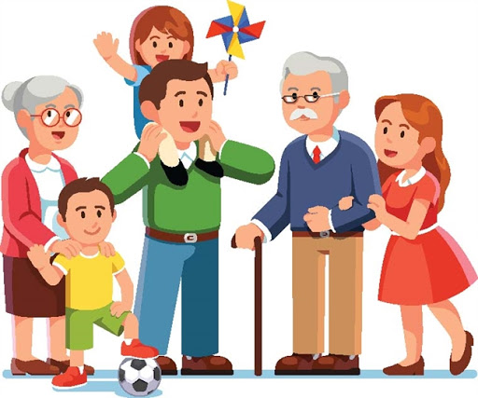

Slide 4



Slide 5

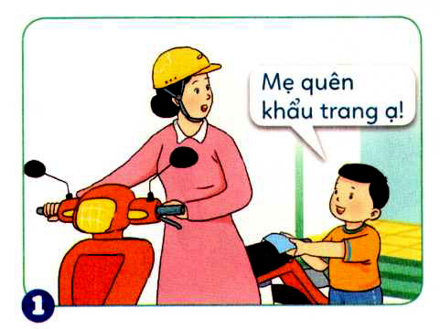
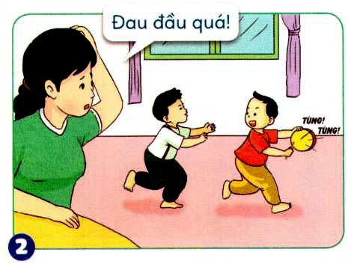
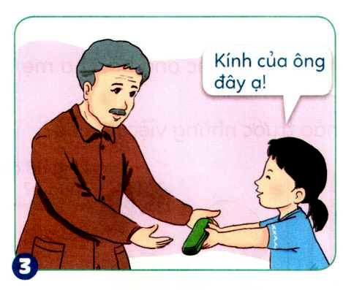
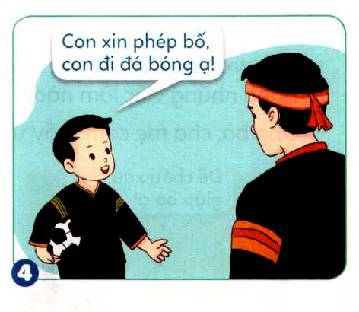
a. Em đồng tình với việc làm nào của bạn trong tranh? Vì sao?

Slide 6
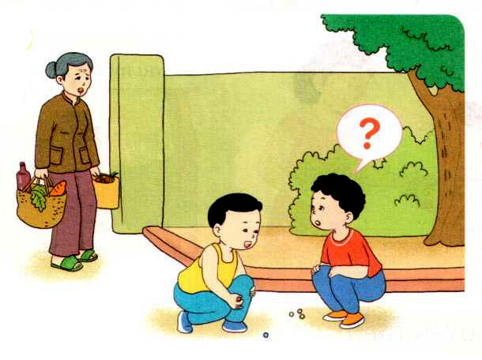
b. Nếu em bạn trong mỗi tình huống dưới đây. Em sẽ làm gì?
Tình huống 1
Em sẽ làm gì khi thấy bà bảo đau lưng?

Slide 7
Xử lí tình huống
Tình huống 1
Em sẽ đứng lên và xách đồ cho bà

Slide 8

Tình huống 2
Đi học về em thấy mẹ bị sốt em sẽ làm gì?

Slide 9
Xử lí tình huống
Tình huống 2
Em đến gần động viên mẹ….

Slide 10
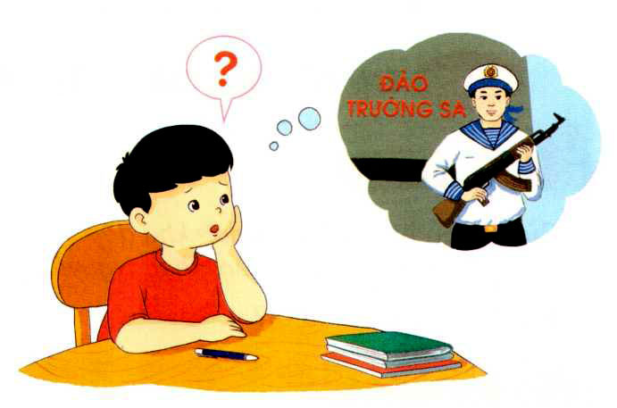
Tình huống 3
Bố của Du là bộ đội. Tết này bố phải trực, không về nhà. Nếu là em, em sẽ làm gì động viên bố?

Slide 11
Xử lí tình huống
Tình huống 3
Em sẽ viết thư gửi cho bố.

Slide 12
c. Tự liên hệ:
Em sẽ đã làm gì để thể hiện sự quan tâm, chăm sóc ông bà, cha mẹ?

Slide 13

Cùng bạn tập nói những lời lễ độ với ông bà, cha mẹ.
Thực hành làm thiếp chúc mừng ông bà, cha mẹ.
Thực hiện những việc làm thể hiện sự quan tâm chăm sóc ông bà, cha mẹ khi:
- Ông bà, cha mẹ ốm, mệt.
- Ông bà, cha mẹ bận việc.
Ông bà, cha mẹ vừa đi xa về.

Slide 14


Em luôn chào hỏi ân cần
Quan tâm, chăm sóc người thân trong nhà

Slide 15


